Slide 1
Gewaltfreie Kommunikation ein Konzept von Marshall B. Rosenberg
"Die Antwort auf die Frage nach der Ursache von Gewalt liegt in der Art und Weise,
wie wir gelernt haben zu denken, zu kommunizieren und mit Macht umzugehen."

Slide 2
Inhalte
Konzeptüberblick – 4 Schritte der GfK
Problem der Kommunikation – über Wölfe
Paradigmenwechsel „GfK“ – über Giraffen
Anwendungsbeispiele
Kritik am Modell und Grenzen

Slide 3
Die 4 Schritte der Gewaltfreien Kommunikation
Die Situation beobachten und sachlich schildern (#Zahlen #Daten #Fakten #Kamera)
In sich reinhören und Gefühle ausdrücken
Bedürfnis identifizieren und ausdrücken
Bitte formulieren

Slide 4
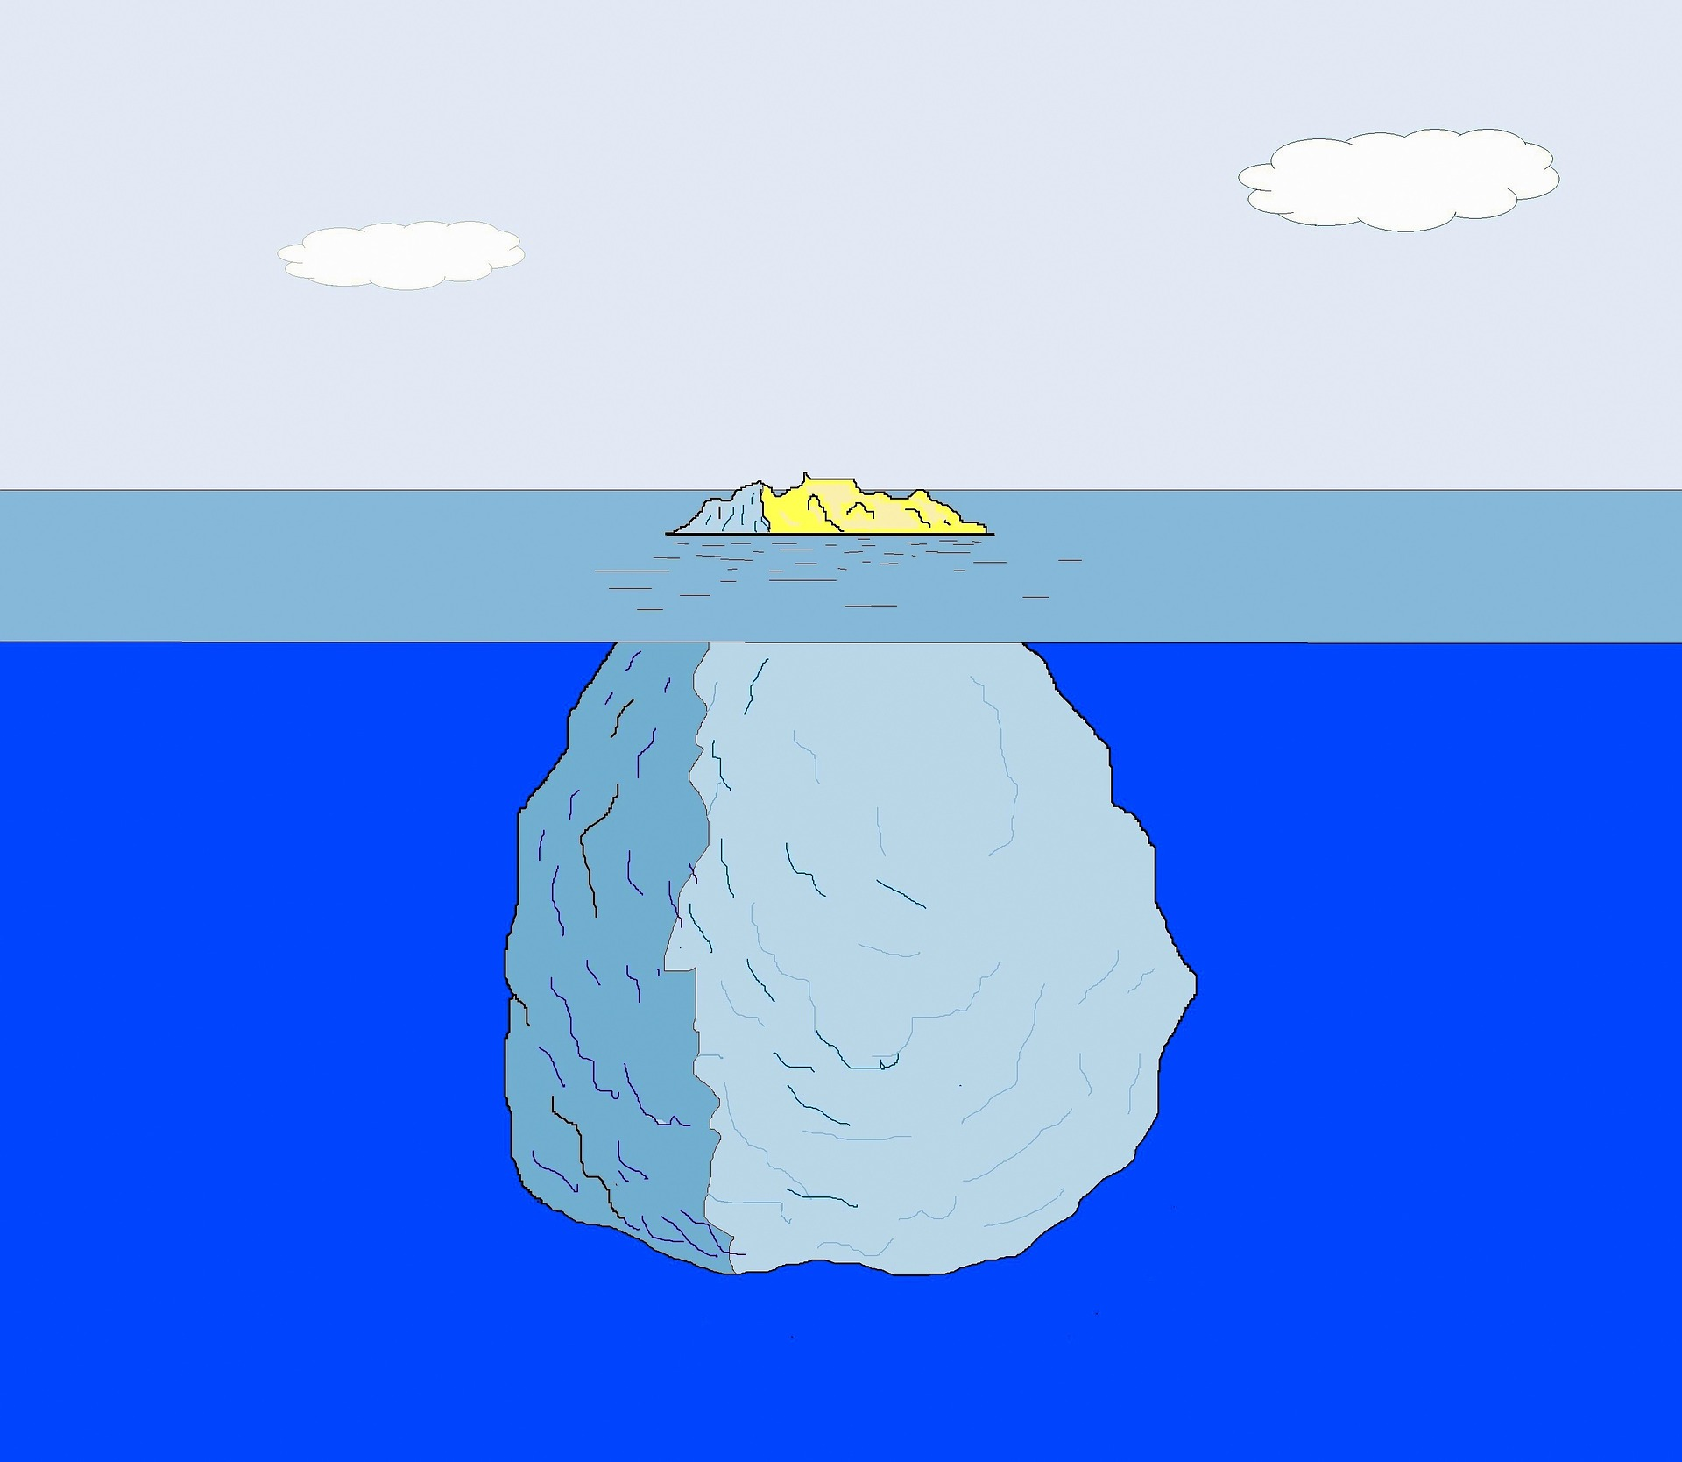
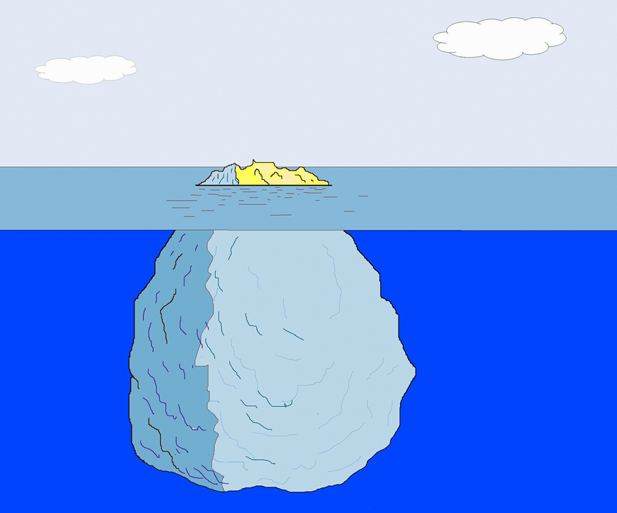
Das Unbewusste bleibt verborgen
Problematisch ist der
Umgang mit dem Unbewussten.
Tendenz zu:
„Wolfs-sprache“
Zahlen, Daten,
Fakten
Sachebene 1/8
Interpretation/Wertung
Urteil/Unterstellung
Strategie & Manipulation
Forderung
Werte
Gefühle
Gefühle
Ängste
Bedürfnisse
Stimmung
Bedürfnisse
Psychosoziale
Ebene 7/8
Gewohnheiten
Wünsche
Befürchtungen
Wünsche
Vertrauen

Slide 5

Das Unbewusste bleibt verborgen
Vorwürfe
Problematisch ist der
Umgang mit dem Unbewussten.
Abwehr
„Wolfs-sprache“
Schuldzuweisung
Gegenangriff
Drohung
Gefühle
Gefühle
Bedürfnisse
Bedürfnisse
Wünsche
Wünsche

Slide 6
„Du bist schon wieder viel zu spät.
Ich bin deswegen total genervt!“
→ Wir sind es gewohnt, andere für unsere Gefühle verantwortlich zu machen.

Slide 7
Das Unbewusste bleibt verborgen
Vorwürfe
Problematisch ist der
Umgang mit dem Unbewussten.
Abwehr
„Wolfs-sprache“
Schuldzuweisung
Gegenangriff
Drohung
Zur Wolfssprache
gehören weiterhin
Gefühle
Kritik
Strafe
Belohnung
Zähne fletschen (Tonfall)
Bedürfnisse
Wünsche

Slide 8
„Du bist schon wieder viel zu spät.
Ich bin deswegen total genervt!“
Rosenberg:
„Alles, was ein Mensch jemals sagt, tut oder lässt ist ein Versuch, sich mindestens ein Bedürfnis zu erfüllen.“
→ Das Ausmaß der Bedürfniserfüllung führt dabei zu Gefühlen, mit denen ich umgehen muss.
Gefühle bei erfülltem Bedürfnis: | erfreut, kraftvoll, begeistert, dankbar, lebendig, motiviert…
Gefühle bei nicht erfülltem Bedürfnis: | besorgt, ängstlich, angespannt, genervt, frustriert, verwirrt
Pseudogefühle (= Interpretation): | Du bist schuld, ich fühle mich provoziert, - unter Druck gesetzt…

Slide 9
Weitere Pseudogefühle #Anklage #Vorwurf #Schuldzuweisung
Ich fühle mich:
angegriffen, bedroht, belogen, bedrängt, beleidigt, beschuldigt
erstickt, fallen gelassen, dominiert, dumm
herausgerissen, hereingelegt
im Stich gelassen, inadäquat, ignoriert, inkompetent, lächerlich gemacht
missverstanden, nicht verstanden / wertgeschätzt / gesehen, niedergemacht
überfahren, unbedeutend, ungeliebt, ungesehen, verlassen, schuldig

Slide 10
GfK als Paradigmenwechsel in der Kommunikation
der andere ist nicht schuld an meinen Gefühlen
MEINE Bedürfnisse - MEINE Gefühle
1. Schritt: Kontakt mit eigenen Absichten und Bedürfnissen herstellen
Kommunikation: Wechsel zwischen Aufrichtigkeit und Verständnis
„Du bist schon wieder viel zu spät.
Ich bin deswegen total genervt!“
„Ich bin genervt, weil ich meine Zeit sinnvoll planen möchte.“

Slide 11
GfK – das Unbewusste bewusst machen
Selbstklärung
Selbstmitteilung
Einfühlung in den anderen
Hilfestellung
Gefühle
Ziel:
kooperatives & wertschätzendes
Handeln
Bedürfnisse
Wünsche

Slide 12
GfK – das Unbewusste bewusst machen
durch „Giraffensprache“
Augenhöhe & Akzeptanz
objektive Beschreibung (Kamera)
Win/Win als Ziel
echt & ehrlich
Empathie & Mitgefühl
verstehen & verstanden werden
Verantwortung liegt bei beiden
Gefühle
Bedürfnisse
Wünsche
Notes:
Wolfssprache im Gegensatz:
sich/andere abwerten
Subjektiv bewertend – meine Wirklichkeit ist die Wahrheit
Egoismus = meine Lösung
Sagt, was ihm nutzt und dient
Hört auf das, was ihm nutzt
Recht haben, statt glücklich zu sein
„Du bist schuld“

Slide 13
Die 4 Schritte der Gewaltfreien Kommunikation
„Du bist schon wieder viel zu spät.
Ich bin deswegen total genervt!“
Situation beobachten und sachlich schildern (#Zahlen #Daten #Fakten #Kamera)
in sich reinhören und Gefühle ausdrücken
Bedürfnis identifizieren und ausdrücken
Bitte formulieren
„Du bist eine Stunde später als verabredet und hast mir nicht Bescheid gegeben.“
„Ich bin genervt und traurig.“
„Ich möchte meine Zeit sinnvoll nutzen und einbezogen werden.“
„Kannst Du mir bitte zukünftig vorher Bescheid geben, um wie viel Du Dich verspätest?“

Slide 14
…der Flexiblere führt…
Versuch einer Formel
Wenn ich A sehe, höre, erlebe, | Wenn Du A siehst, hörst, erlebst,
fühle ich mich B, | fühlst Du Dich dann B,
weil ich C brauche. | weil Du C brauchst?
Bist Du bereit mir D zu geben? | Hättest Du jetzt gerne D?

Slide 15
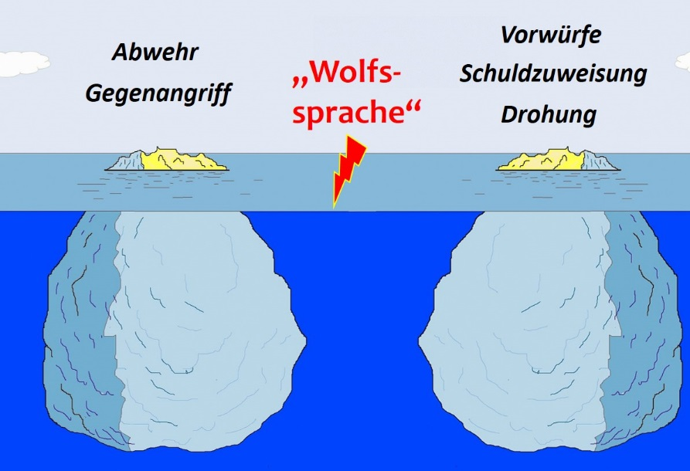
…überraschenderweise auch…
Lob
Komplimente
Beide gehen davon aus, dass es Menschen gibt, die wissen, was gut/schlecht ist.
Empfehlung:
Gefühl äußern verbunden mit Befriedigung des eigenen Bedürfnisses
Erleben der Selbstwirksamkeit wird möglich
Zur Wolfssprache
gehören weiterhin
Kritik
Strafe
Belohnung
Zähne fletschen (Tonfall)

Slide 16
Szenen einer Ehe – ein weiteres Beispiel…
- Video nicht verfügbar -

Slide 17
Kritik am Konzept & Grenzen des Modells
Bitte kann als Aufforderung zur Interessenserfüllung durch Andere betrachtet werden (moralische Erpressung)
Gefühltes Ungleichgewicht, wenn Dieselbe Person häufiger der flexiblere Part sein soll
Bedürfnisse sind nicht immer positiv und miteinander vereinbar (Konflikt)
4 Schritte wirken formelhaft, starr und wenig authentisch
Unvermögen, eigene Bedürfnisse zu formulieren
Berufliche Welten sind oft ähnlich hierarchisch angelegt wie ein Wolfsrudel
Notes:
Zu 1: nach Rosenberg geht es nicht darum, die Haltung & Gefühle des Anderen zu ändern, sondern seine eigene Strategie und die Umstände zum Schutz der eigenen Interessen. Außerdem gehe es darum, neue Wege zu erkennen
Zu 2: ist so – steter Tropfen höhlt den Stein
Zu 3: wertungsfreie Empathie ist nicht möglich. Aber es geht darum, seine Emotionen verständlich auszudrücken und zwischen Beobachtung & Interpretation zu trennen
Zu 4: Übung macht den Meister? Gemeinsame klare Spielregeln erleichtern das Miteinander, verhilft vielleicht zu dissoziierter Betrachtung des Situation?
Zu 5: Übung macht den Meister oder Konzept ist aussichtslos
Zu 6: in solchen Systemen wird die Umsetzung des Konzepts wohl wirklich schwierig

Slide 18
Quellen
https://www.gfk-training.com/ (aufgerufen am 30.01.2019)
https://www.landsiedel-seminare.de/gewaltfreie-kommunikation.html#marshall (aufgerufen am 30.01.2019)
https://www.zeitzuleben.de/gewaltfreie-kommunikation/ (aufgerufen am 30.01.2019)
http://nvc-trainer-akademie.com/2013/04/gewaltfreie-kommunikation-schattenseiten/ (aufgerufen am 30.01.2019)
https://www.youtube.com/watch?v=IhWYxItZ9jc (aufgerufen am 30.01.2019)
Orth, Gottfried & Fritz, Hilde. 2013. Gewaltfreie Kommunikation in der Schule. Paderborn: Junfermann Verlag

